Slide 1
Πράγματα που μου αρέσουν – Διάσημοι που μου αρέσουν
Δ΄1 τάξη,
11^{ο} Δημοτικό Σχολείο Δράμας

Slide 2
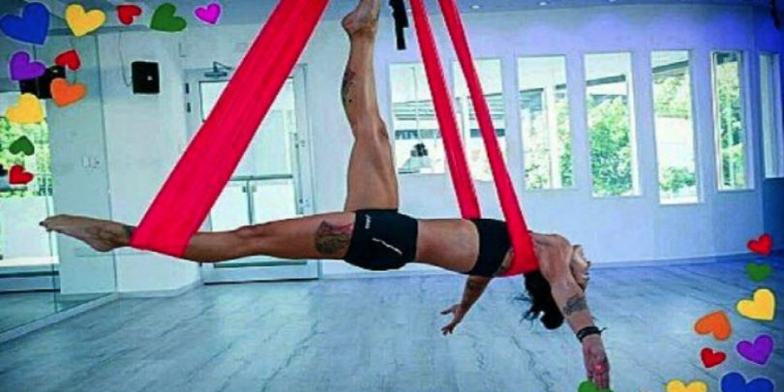
Survivor, Μελίνα – Κυριακή

Slide 3
Το σόι σου - Αθανασία

Slide 4
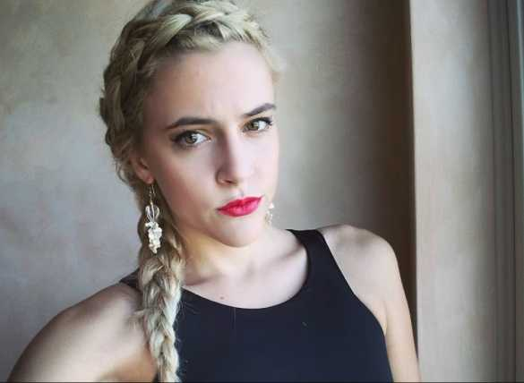
Survivor, βιργινία Δικαιούλια - Φωτεινή

Slide 5
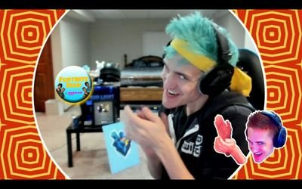
Fortnite, ninjashyper - Μάριος

Slide 6
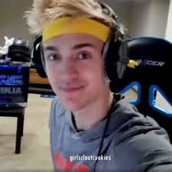
Fortnite, ninjashyper – Κωνσταντίνος

Slide 7
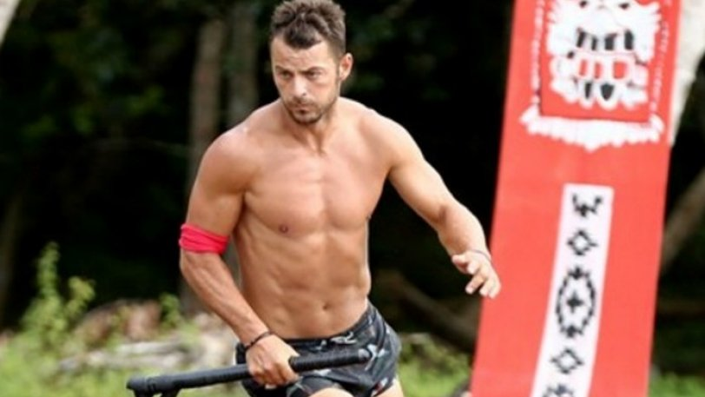
Survivor, Ντάνος – Γρηγόρης

Slide 8
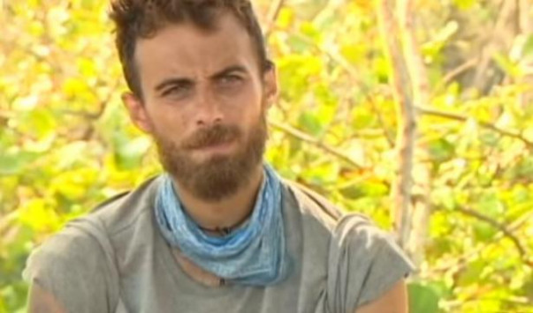
Survivor, Μάριος - Γιάννης

Slide 9
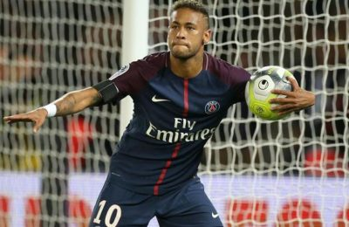
Ποδόσφαιρο, Νεϋμάρ - Χάμπος

Slide 10
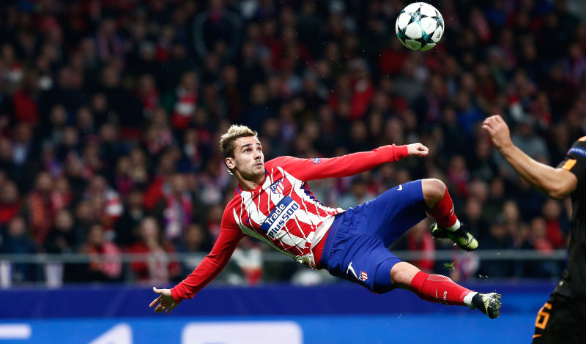
Αthletico M., Griezmann – Χάρης

Slide 11
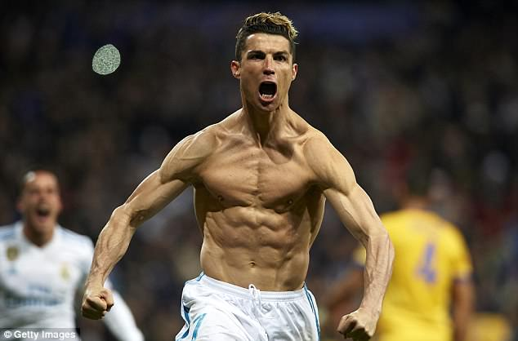
Ronaldo- Δημήτρης

Slide 12
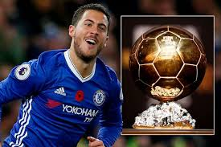
Hazard - Μίλτος

Slide 13
Ετο – sport – Γιάννης Ε.

Slide 14
Ευχαριστούμε πολύ
για την
Παρακολούθηση!!

